Slide 1

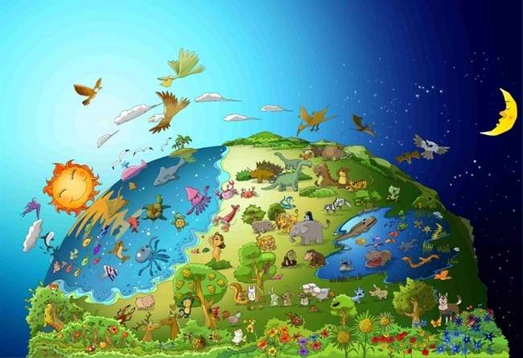

.11 The Söz of Hudaý
Hudaý
Madeasady
Dünýä

Slide 2


Şu gün Söz
Ilkibaşda Hudaý ýaratdy
Gökler we ýer.
Gelip çykyş 1: 1

Slide 3

Ilki başda garaňkylyk bardy.
Adam ýokdy, yşyk ýokdy. Hiç zat ýokdy.

Slide 4

Hudaý: "lightagtylyk bolsun" diýdi.
ýagtylyk bardy.

Slide 5
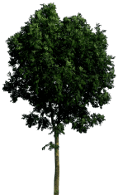



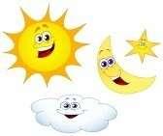
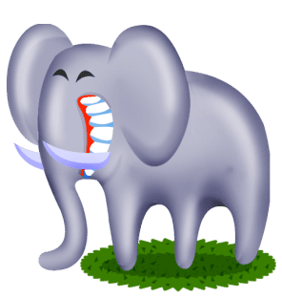
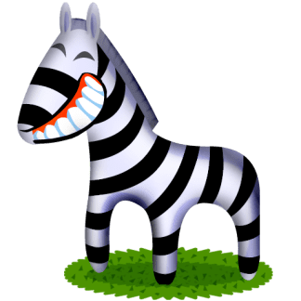
1
3
5
2
4
6
Birinji gün Hudaý ýagtylygy garaňkylykdan aýyrdy. Alty günläp bütin dünýäni ýaratdy.

Slide 6
Animalshli haýwanlar we ösümlikler, guşlar we balyklar ýer ýüzünde, deňizde we asmanda doly. Hudaý ýaradan zatlaryna seredip: "Örän gowy!"

Slide 7


Şu günki sapak
Dünýäni kim ýaratdy?
Hudaý dünýäni ýaratdy.
Kim dünýäni tertibe salýar?
Hudaý dünýäni tertipde saklaýar.
Dünýä özi ýaratmady.
Dünýäniň özi hereket edip bilmez.
Hudaýyň bütin dünýäni ýaratandygyny we henizem hemmesine gözegçilik edýändigini ýadymyzdan çykarmaly däldiris.

Slide 8
Hudaý kim?
Ol ...
meni hem goşmak bilen bütin dünýäni döreden dörediji.

Slide 9
Şu günki wiktorina
Hudaý dünýäni näme bilen ýaratdy?
① daş
② suw
③ tozan
④ söz
④ söz

Slide 10
Şu gün Söz
Ilkibaşda Hudaý ýaratdy
Gökler we ýer.
Gelip çykyş 1: 1

Slide 11

Injil çagalary No2 Hudaýyň Sözi
Gadagan edilen miweleri iýdiler

Slide 12
Şu günki söz
Hudaý adamy öz keşbinde, Hudaýyň keşbinde ýaratdy;
olary erkek we aýal ýaratdy.
Gelip çykyş 1:27

Slide 13

Adam ata we How ene, Hudaýyň ýaradanlarynyň arasynda iň gowy jandarlardy.
Çünki olar Taňrynyň keşbine görä ýaradyldy.

Slide 14

Hudaý adama: "" Bagdaky islendik agaçdan iýip bilersiňiz, ýöne ýagşylygy we ýamany bilýän agaçdan iýmeli dälsiňiz, sebäbi ony iýeniňizde hökman ölersiňiz . "

Slide 15

Satanöne Şeýtan Howany synady.
Ahyrsoňy How ene miwäni iýdi.

Slide 16

How ene Adam atasyna başga birini berdi.
Adam hem ony iýdi.

Slide 17

Hudaý olary diňlemeýändikleri üçin olary Erem bagyndan kowdy.
Şol günden başlap, günä dünýä geldi.

Slide 18
Şu günki sapak
Günä dünýä geldi, sebäbi Adam ata we How ene Taňrynyň buýrugyna boýun egmediler.
Men Hudaýyň sözüne boýun bolýarynmy?
Hudaýa ynanýan bolsam, Hudaýyň sözüne boýun bolmalydyryn.

Slide 19
Hudaý?
Hudaý ..
Diňlemezligi halamaýar.
Sözüne gulak asýan adama ak pata berýär.

Slide 20
Şu günki wiktorina
Hudaý adamzada iýmezlik üçin näme diýdi?
① miwe
② et
③ gök önüm
Good ýagşylygy we ýamany bilmegiň miwesi
Good ýagşylygy we ýamany bilmegiň miwesi

Slide 21
Şu günki söz
Hudaý adamy öz keşbinde, Hudaýyň keşbinde ýaratdy;
olary erkek we aýal ýaratdy.
Gelip çykyş 1:27

Slide 22

.3 Hudaýyň Sözi
Nuh beýik dagda uly gämi (gämi) ýasady

Slide 23
Şu gün Söz
Soňra Reb Nuha: «Siz we tutuş maşgalaňyz gämä giriň, sebäbi men sizi bu nesilde dogruçyl gördüm.
(Gelip çykyş 7: 1)

Slide 24

Hudaý ýer ýüzündäki ähli adamlaryň ýollaryny bozandygyny gördi. Hudaý Nuha: «Adamlary we ýeri ýok ederin. Dagda uly gämi ýasaý! "

Slide 25

Nuh, Hudaýyň buýruşy ýaly, dagda gämi ýasap başlady. Adamlar ony däli hasaplaýardylar.

Slide 26

Nuh, Hudaýyň buýruşy ýaly Nuhuň 8 maşgala agzasy bilen gämä her dürli jandar girsin.

Slide 27

Hudaýyň aýdyşy ýaly 40 günläp ýagyş ýagdy.

Slide 28

Ahyrynda ýer suw bilen örtüldi. Earther ýüzünde hereket eden ähli janly-jandarlar öldi. Gämide diňe Nuh galypdy.

Slide 29
Şu günki sapak
Adamlar uly suw joşmasyndan halas bolmaga mümkinçilik beren Nuhy diňlemediler.
Diňe Nuhyň däli bolandygyny aýtdylar
Hoş Habary dostlaryňyza ýetireniňizde, olar sizi gowy diňlemezler.
Emma, ahyrynda, Hudaýyň sözüniň dogrudygyny bilerler.

Slide 30
Hudaý?
Hudaý ..
Hudaý günäni ýigrenýär we günä höküm edýär.

Slide 31
Şu günki wiktorina
Hudaý Nuha näme etmelidigini aýtdy?
S Gämi (gämi)
S Gämi (gämi)
② Awtoulag
③ Jaý
④ Tigir

Slide 32
Şu günki söz
Soňra Reb Nuha: «Siz we tutuş maşgalaňyz gämä giriň, sebäbi men sizi bu nesilde dogruçyl gördüm.
Gelip çykyş 7: 1

Slide 33

.4 Hudaýyň Sözi
Blemgoşar Hudaýyň ähtidi

Slide 34
Şu gün Söz
Rainlemgoşar bulutlarda peýda bolanda, men ony görerin we Hudaý bilen ýer ýüzündäki ähli janly-jandarlaryň arasyndaky baky ähti ýada salaryn. "
Gelip çykyş 9:16

Slide 35

Livinghli janly-jandarlar ýok edildi, diňe Nuh we gämidäki adamlar galypdy.

Slide 36

40agyş 40 günläp ýere geldi.

Slide 37

Rainagyş durandan soň, Nuh kepderi iberdi.
Kepderi dodagynda täze zeýtun ýapragy bilen oňa gaýdyp geldi. Nuh: "fromerden suw azaldy!"

Slide 38

Nuh maşgalasy bilen çykyp, Hudaýa ybadat etdi. "Bize täze dünýä bereniňiz üçin Hudaýa şükür."

Slide 39

Hudaý oňa ähtiň we bereketiň alamaty hökmünde älemgoşary görkezdi. "Täze dünýäde bagtly ýaşaň!"

Slide 40
Şu günki sapak
Hudaý Nuhy we maşgalasyny halas etdi.
Hudaý olara ak pata berjekdigini we olar arkaly täze dünýä gurjakdygyny wada berdi.
Hudaý bizi Isa arkaly halas etdi.
Hudaýyň täze dünýäsini biziň üsti bilen etjekdigine ynanmalydyrys.

Slide 41
Reb Hudaý?
Reb Hudaý ..
Reb Hudaý, Oňa ynananymyzda söýgüli çagalaryny köp halas edýän we ak pata berýän Atamyzdyr.

Slide 42
Şu günki wiktorina
Nuh ýeriň gurandygyny görmek üçin näme iberdi?
① Bürgüt
② Garynja
Ove Kepderi
Ove Kepderi
Uck Ördek

Slide 43
Şu günki söz
Rainlemgoşar bulutlarda peýda bolanda, men ony görerin we Hudaý bilen ýerdäki ähli janly-jandarlaryň arasyndaky baky ähti ýada salaryn. "
Gelip çykyş 9:16

Slide 44

No.5 The Söz of Hudaý
Gurlan adamlar
Babel diňi

Slide 45
Şu günki söz
Şonuň üçin oňa Babel diýilýärdi, sebäbi Reb bu ýerde bulaşdy
bütin dünýäniň dili. Ol ýerden Reb olary dargatdy
bütin ýer ýüzünde.
Gelip çykyş 11: 9

Slide 46
Adamlar Hudaýdan beýik we meşhur bolmak islediler. Şeýdip, beýik diň gurup başladylar.

Slide 47

Şeýdip, minarany düýbünden gurýardylar.
“Geliň, özümizi dünýä görkezeliň. Biz gaty gowy! ”

Slide 48


?
?
Muňa garamazdan, Hudaý olaryň ulumsylygyny görüp, biri-birine düşünmezlikleri üçin dillerini bulaşdyrdy.

Slide 49

Birek-birege düşünip bilmeýändikleri sebäpli, bilelikde işläp bilmediler. Ahyrsoňy, olar ýer ýüzüne dargadylar. Şu wagta çenli dünýä dilleri biri-birinden tapawutlanýar.

Slide 50
Şu günki sapak
Adamlar Hudaýdan beýik we beýik bolmak isleýärler.
Bu akyla “ulumsylyk” diýilýär.
Hudaý ulumsylygy ýigrenýär.
Ulumsylygyň tersi 'pespällik'.
Hudaýyň göwnünden turmak üçin Hudaýyň öňünde 'kiçigöwünli' bolmalydyrys.

Slide 51
Reb Hudaý?
Reb Hudaý ..
Reb Hudaý bizden beýik we paýhaslydyr.
Wisdomhli paýhasymyzy birleşdirsek-de, Hudaýdan akylly bolup bilmeris.

Slide 52
Şu günki wiktorina
Näme üçin minarany gutaryp bilmediler?
① Suw joşanda, Hudaý sebäp boldy
② Hudaý ýananda, ody söndürdi.
③ Hudaý ýer titremesini edenlerinde.
④ Hudaý olary döredenlerinde birek-birege düşünmezlikleri üçin ýaratdy.
④ Hudaý olary döredenlerinde birek-birege düşünmezlikleri üçin ýaratdy.

Slide 53
Şu gün Söz
Şonuň üçin oňa Babel diýilýärdi, sebäbi Reb bu ýerde bulaşdy
bütin dünýäniň dili. Ol ýerden Reb olary dargatdy
bütin ýer ýüzünde.
Gelip çykyş 11: 9

Slide 54
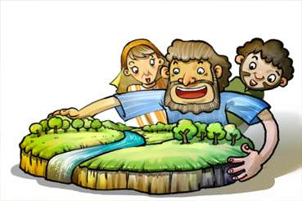
No.6 Hudaýyň Sözi
Hudaý Ybraýymy çagyrdy

Slide 55
Şu günki söz
Reb Ybrama: «countryurduňy, halkyňy we halkyňy terk et» diýdi
kakasynyň öýi we men saňa görkezjek ýurda git.
Gelip çykyş 12: 1

Slide 56

Haldeýalylaryň şäheri butlara çokunýan şäherdi.
Ybraýym şol ýerde doguldy we ýaşady.

Slide 57

Günleriň birinde Reb Hudaý oňa: «countryurduňy terk et, men saňa ak pata bererin» diýdi.

Slide 58

Ybraýym nirä gitmelidigini bilmese-de, Hudaýyň sözüne boýun boldy we Rebbiň aýdyşy ýaly gitdi.

Slide 59



Syýahat edýärkä köp kynçylyklary başdan geçirdi, ýöne Hudaý ony aman gorady.

Slide 60

Ahyrsoňy Ybraýym Kengan topragyna geldi. Ol şol ýerde ýaşady. "Sag bol, Hudaý."

Slide 61
Şu gün Sapak
Ybraýym Taňrynyň sözüne boýun bolmak bilen dogduk şäherini terk etdi.
Munuň ýaly, biz Hudaýa ynanmaly we Onuň sözüne boýun bolmalydyr.
Islendik wagt Taňrynyň sözüne boýun bolmak islegimiz bolmaly.

Slide 62
Reb Hudaýmy?
Reb Hudaý….
Wadasyny islendik bahada ýerine ýetirýän Atamyzdyr.

Slide 63
Şu günki wiktorina
Ybraýym nirede doguldy?
① Kengan
Aran Haran
③ Ysraýyl
Ld Haldeýalylaryň şäheri
Ld Haldeýalylaryň şäheri

Slide 64
Şu gün Söz
Reb Hudaý Ybrama: «countryurduňy, halkyňy we kakaňyň maşgalasyny terk et, men saňa görkezjek ýurda git» diýdi.
Gelip çykyş 12: 1

Slide 65

No. 7 Hudaýyň Sözi
Wada berlen Ogul Yshak

Slide 66
Şu gün Söz
Ybraýym ogly Yshak dünýä inende, ýüz ýaşyndady.
Gelip çykyş 21: 5

Slide 67

Hudaý Ybraýyma Hudaýyň gijeki asmanda ýyldyzlar ýaly köp çaga berjekdigini wada berdi.
Emma, 100 ýaşa çenli çagasy ýokdy.

Slide 68

Bir gün Hudaý Ybraýymy gije daşaryk çykardy.
“Göge serediň. Starsyldyzlary sanap bilersiňizmi? "

Slide 69
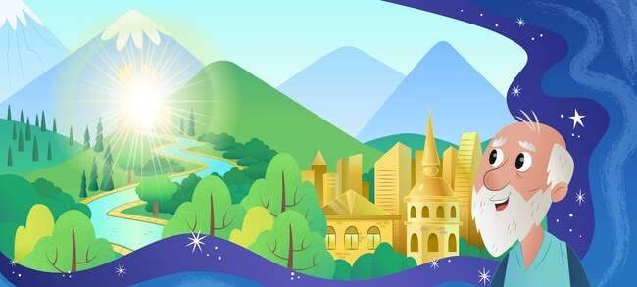
Hudaý oňa owadan topragy hem bermegi wada berdi.

Slide 70
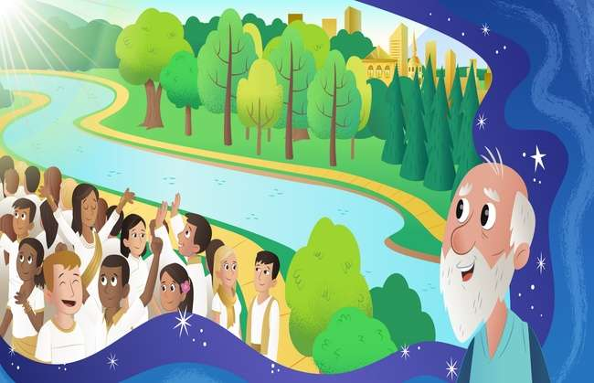
"Çagalaryňyz asmanda ýyldyzlar we deňiz kenaryndaky çägeler ýaly köp bolar." Ybraýym Rebbiň wadasyna ynanýardy.

Slide 71

Hudaý beren wadasyny ýerine ýetirdi. Sara Ybraýyma bir ogul dogurdy. Ybraýym Yshagyň adyny Şatlyk diýip atlandyrdy .

Slide 72
Şu gün Sapak
Ybraýym, mümkin däl ýaly görünse-de, Hudaýyň wadasyna hakykatdanam ynanýardy.
Ybraýymyň imanyny görüp, Hudaý gaty begendi. Hudaý oňa wada berlen ogly Yshagy berdi.
Biziň üçin mümkin däl ýaly görünse-de, Hudaý wadasyny elbetde ýerine ýetirýär.

Slide 73
Hudaý…
Hudaý ...
Gudratygüýçli (hemme zady edip bilýär)

Slide 74
Şu günki wiktorina
Ybraýym Yshagy alanda näçe ýaşynda?
① 90
② 80
③ 70
④ 100
④ 100

Slide 75
Şu günki söz
Ybraýym ogly Yshak dünýä inende, ýüz ýaşyndady.
(Gelip çykyş 21: 5)

Slide 76

No. 8 Hudaýyň Sözi
Ybraýym Yshagy Hudaýa hödürledi

Slide 77
Şu günki söz
Soňra Hudaý: “Öz söýýän ogluňy, ýekeje ogluň Yshagy al,
we Morýa sebitine git. Ony ýakma gurbanlygy hökmünde gurban ediň
daglaryň birinde saňa aýdyp bereýin. ”
Gelip çykyş 22: 2

Slide 78

Bir gün Hudaý Ybraýyma:
"Maňa ýekeje ogluňy ýakma gurbanlygy hökmünde hödürle".

Slide 79

Ybraýym Yshagy şeýle bir gowy görýärdi welin, Hudaýdan eşidende gaty kyn boldy. Emma Hudaýa boýun bolmak kararyna geldi.

Slide 80

Ybraýym Yshagy daňdy-da, ony üýtgetdi we öldürmäge synanyşdy. Şol pursatda,

Slide 81

“Ybraýym, Ybraýym, ony öldürme. Oňa hiç zat etme. Indi men Hudaýdan gorkýandygyňyzy we söýýändigiňizi bilýärin. ” Bu, Hudaýyň Ybraýyma eden synagydy.

Slide 82

"Sag bol, Hudaý!" Hudaý Ybraýymyň imanyny şatlyk bilen kabul etdi. Hudaý ony ähli imanlylaryň atasy etdi.

Slide 83
Şu günki sapak
Ybraýym Yshagy şeýle bir gowy görýärdi, ýöne onuň üçin Taňrynyň Sözüne boýun bolmak has möhümdi.
Men Hudaýy beýleki zatlardan has gowy görmeli we dünýädäki beýleki adamlardan has köp söýmeli.

Slide 84
Hudaý?
Hudaý ..
Synag arkaly imanymyzy güýçlendirýän kakamyz.

Slide 85
Şu gün Wiktorina
Hudaý Ybraýyma ýakma gurbanlygy hökmünde näme diýdi?
① Oglum
① Oglum
② Aýaly
③ It
Ep Goýun

Slide 86
Şu günki söz
Soňra Hudaý: “Öz söýýän ogluňy, ýekeje ogluň Yshagy al,
we Morýa sebitine git. Ony ýakma gurbanlygy hökmünde gurban ediň
daglaryň birinde saňa aýdyp bereýin. ”
Gelip çykyş 22: 2

Slide 87

.99 The Söz of Hudaý
Yshak dawa etmedi

Slide 88
Şu günki söz
Ol ýerden göçüp, başga bir guýy gazdy, hiç kim bu barada dawa etmedi.
Ol oňa Rehobot dakdy we: «Indi Reb bize ýer berdi
ýurtda gülläp öseris "-diýdi.
Gelip çykyş 26: 22

Slide 89
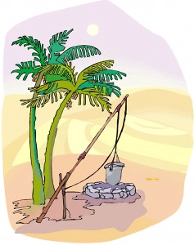
The guýular boldy şeýle möhüm, sebäbi Olar edip bilerdi al täze suw çölde. Yshagyň kakasyndan miras galan guýulary bardy.

Slide 90

Muňa garamazdan, piliştliler oňa göriplik etdiler. Şeýdip, guýulary ýer bilen doldurdylar.

Slide 91
Emma Yshak olar bilen dawa etmedi. Ol gidip, guýyny gazdy. Süýji suw guýusyny tapdy.

Slide 92

Bu wagt beýleki adamlar Yshagy guýyny aldylar. Emma, olar bilen dawa etmedi.

Slide 93

Hudaý Yshaga ak pata berdi. Anotherene bir guýyny gazdy. Hudaý oňa ol ýerden süýji suw berdi. Yshak bir üýtgeşiklik gurup, minnetdarlyk bildirdi.

Slide 94
Şu günki sapak
Yshak guýularyny alanlar bilen dawa etmedi.
Hudaý Yshaga ak pata berdi.
Şeýle hem beýlekiler bilen dawa etmeli däl.
Başgalary söýmeli we bagyşlamaly.

Slide 95
Hudaý ??
Hudaý….
Başgalar bilen dawa edýänleri ýigrenýär.
Biri-birini söýýänleri söýýär.

Slide 96
Şu günki wiktorina
Yshak näme üçin agyr günleri başdan geçirdi?
① jaý
② guzy
③ gowy
③ gowy
④ maşgala

Slide 97
Şu günki söz
Ol ýerden göçüp, başga bir guýy gazdy, hiç kim bu barada dawa etmedi.
Ol oňa Rehobot dakdy we: «Indi Reb bize ýer berdi
ýurtda gülläp öseris "-diýdi.
Gelip çykyş 26: 22

Slide 98

.1010 The Söz of Hudaý
Ysaw ilkinji doglan hukugyny satdy
bir tabak gyzyl stew üçin

Slide 99
Şu günki söz
Soňra Jacobakup Ysawa çörek we mekgejöwen nahary berdi.
Ol iýip-içdi, soň bolsa ýerinden turdy.
Şeýdip, Ysaw ilkinji doglan hukugyny äsgermezlik etdi.
Gelip çykyş 25:34

Slide 100

Yshagyň aýaly Rebeka ekizler dogurdy. Birinji oglunyň ady Ysaw, ikinjisi Jacobakup.

Slide 101

Ysaw aw awlamagy gowy görýärdi. Şeýlelik bilen, açyk howada meşgullanmagy gowy görýärdi. Emma, Jacobakup öýde galyp, asuda adamdy.

Slide 102

Günleriň birinde Jacobakup nahar bişirip otyrka, Ysaw awdan soň öýüne gaýdyp geldi.

Slide 103
“Maňa nahar beriň!”, “Ilki bilen dogluş hukugyňyzy maňa satyň. Soň bolsa saňa bererin "-diýdi. Ysaw şeýle bir açdy welin, ilkinji dogluş hukugyny bir tabak gyzyl nahar üçin satdy.

Slide 104

Ahyrynda Jacobakup bereket almak üçin kakasyny aldady. Ahyrynda ak pata aldy. Bularyň hemmesi Hudaýyň razylygy bilen bolup geçdi.

Slide 105
Şu günki sapak
Ysaw aç meseläni çözmegiň ruhy bereket almakdan has möhümdigini pikir etdi.
Ahyrynda Jacobakup boldy the Ysraýyllaryň atasy.
Siziň pikiriňizçe has möhüm näme?
Taňrynyň çagalary bolmak bereketini hiç zat bilen çalşyp bolmaz.

Slide 106
Hudaý?
Hudaý bolup durýar
Adamlaryň ýalňyşlyklaryna we ýalanlaryna garamazdan, Hudaý öz islegini ýerine ýetirýär.

Slide 107
Şu günler ' Wiktorina
Ysaw ilkinji doglan hukugyny näme üçin satdy?
① nahar
② çörek
③ et
④ gyzyl nahar
④ gyzyl nahar

Slide 108
Şu gün Söz
Soňra Jacobakup Ysawa çörek we mekgejöwen nahary berdi.
Ol iýip-içdi, soň bolsa ýerinden turdy.
Şeýdip, Ysaw ilkinji doglan hukugyny äsgermezlik etdi.
Gelip çykyş 25:34

Slide 109

No. 11 Hudaýyň Sözi
Jacobakubyň düýşi

Slide 110
Şu günki söz
Düýşünde ýeriň üstünde bir basgançagyň, iň ýokary jennete ýetýänini görüp, Hudaýyň perişdeleri onuň üstüne çykyp, aşak inýänini gördi.
Gelip çykyş 28: 12

Slide 111

Jacobakup doganyny ýalan sözledi. Öldürilmeginden gorkýardy. Şeýdip, öýden Haranda daýysyna gaçdy.

Slide 112

Gijelerine ol ýerde bir daş alyp, ýassyk ýaly kellesiniň aşagyna goýup ýatdy. Ol ýerde maşgalasy ýokdy. Şeýdip, gorkup, özüni ýalňyz duýdy.

Slide 113

Jacobakup Hudaýyň perişdeleriniň ýerdäki basgançakdan asmana çykýandygyny we aşak inýändigini gördi.

Slide 114

Ol Hudaýyň sesini eşitdi: "Men seniň bilendirin we nirä gitseňem gözegçilik ederin".

Slide 115

Irden turanda, ýanynda boljakdygyna söz beren Hudaýa ybadat etdi we Hudaýa şöhrat berdi.

Slide 116
Şu günki sapak
Hudaý ýeke bolmakdan gorkýan Jacobakup bilen bolşy ýaly,
Atamyz Hudaý ýeke bolanymyzda hem alada edýär.
Jacobakup ýaly, hemişe ýanymyzda bolan Hudaýa hormat goýmalydyrys.

Slide 117
Hudaý?
Hudaý
Hudaý islendik ýerde we islendik wagt biziň bilendir.
Hudaý hemişe biziň aladamyzy edýär.

Slide 118
Şu gün Wiktorina
Jacobakup uklanda, ýassyk ýaly näme aldy?
① agaç
② daş
② daş
③ sumka
Animal haýwanyň derisi

Slide 119
Şu günki söz
Düýşünde ýeriň üstünde bir basgançagyň, iň ýokary jennete ýetýänini görüp, Hudaýyň perişdeleri onuň üstüne çykyp, aşak inýänini gördi.
Gelip çykyş 28: 12

Slide 120

.12 The Söz of Hudaý
Josephusup doganlary tarapyndan satyldy

Slide 121
Şu günki söz
"Indi geliň, ony öldüreliň we şu guýularyň birine taşlalyň
we wagşy haýwan ony ýuwdy diýýär.
Şonda biz onuň arzuwlarynyň nämedigini göreris "-diýdi.
(Gelip çykyş 37: 20)

Slide 122

Jacobakubyň on iki ogly boldy. Josephusuby beýleki ogullaryndan has gowy görýärdi. Şeýdip, Josephusup üçin gaty owadan mata ýasady

Slide 123

Doganlary ony gaty ýigrenýärdiler, sebäbi kakasy ony aýratyn söýýärdi. “Geliň, Josephusuby satalyň. Kakasyna ölendigini aýdalyň.

Slide 124

Josephusuby söwdagärleriň guly hökmünde satdylar.
Muny eşiden Jacobakup gaty gynandy.

Slide 125

Josephusup gul bolup agyr durmuşda ýaşady. Şeýle-de bolsa, hiç hili günä etmezden, Hudaýa bil baglady.

Slide 126

Josephusup galp aýyplama bilen türmä iberildi. Şeýle-de bolsa, türmede-de Hudaýyň öňünde dogruçyl bolmaga synanyşdy. Hudaý Josephusuby ýatdan çykarmady we Hudaýyň onuň üçin ajaýyp meýilnamalary bardy.

Slide 127


Şu günki sapak
Josephusup öz doganlary tarapyndan ýigrenilip, gul hökmünde satyldy. Şeýle hem, galp aýyplama bilen türmä basyldy.
Şeýle-de bolsa, ol Hudaýa bil baglap, mundan beýläk hiç hili günä etmezlige çalyşdy.
Käbir kynçylyklar bilen ýüzbe-ýüz bolup bileris.
Geliň, hiç hili günä etmäliň we dilegimizi höwes bilen diňleýän kakamyz Hudaýdan kömek soralyň.

Slide 128
Hudaý?
Atamyz Hudaý ..
Atamyz Hudaý, hatda kyn günlerde-de biziň üçin ajaýyp meýilnamalary bar.

Slide 129


Şu günki wiktorina
Jacobakup diňe on iki oglunyň arasynda Josephusuba näme berdi?
Ys oýunjaklar
② Injil
③ gaty owadan mata
③ gaty owadan mata
④ pul

Slide 130
Şu günki söz
"Indi geliň, ony öldüreliň we şu guýularyň birine taşlalyň
we wagşy haýwan ony ýuwdy diýýär.
Şonda biz onuň arzuwlarynyň nämedigini göreris "-diýdi.
(Gelip çykyş 37: 20)

Slide 131

No. 13 Hudaýyň Sözi
Josephusup Müsürde premýer-ministr boldy

Slide 132
Şu günki söz
Şeýdip, fyrown Josephusuba: «Şeýdip, seni bütin Müsür topragyna dolandyrýaryn» diýdi.
Gelip çykyş 41: 41

Slide 133

Müsüriň patyşasy fyrown düýş gördi. 7 semiz sygyr we şondan soň 7 sany sygyr sygyr çykdy. 7 nejis sygyr 7 semiz sygyr iýdi. Bu gaty geň düýş.

Slide 134

Hiç kim köşkdäki arzuwyny düşündirip bilmedi. Josephusubyň kömek eden baş kätipçisi ony patyşa bilen tanyşdyrdy.

Slide 135

Hudaý Josephusuba paýhas berdi. Şeýdip, düýşüň manysyny düşündirip, patyşa aýdypdyr.

Slide 136

Fyrown şeýle bir täsir etdi welin, ýesiri Josephusuby ýurduň ikinji belentligine belledi.

Slide 137

Josephusup Müsüriň premýer-ministri boldy we Hudaýyň beren paýhasy bilen ýurdy gowy dolandyrdy.

Slide 138
Şu günki sapak
Hudaýyň Josephusup üçin ajaýyp meýilnamalary bardy.
Käbir kynçylyklar bilen ýüzbe-ýüz bolanymyzda, lapykeç bolmaly däldiris,
ýöne Hudaýyň biziň üçin ajaýyp meýilnamalaryna garaşmaly we Hudaýa ynanmaly ..

Slide 139
Hudaý?
Hudaý Öz islegine görä edýär.
Pes adamlar beýgelder, beýikler pes bolar.

Slide 140
Şu günki wiktorina
Fyrownyň düýşünde haýsy haýwanlar peýda boldy?
① guş
② it
③ at
④ sygyr
④ sygyr

Slide 141
Şu günki söz
Fyrown Josephusuba:
"Şeýdip, sizi tutuş Müsür topragyna jogapkär etdim".
Gelip çykyş 41: 41

Slide 142

No.ok. 14 Hudaýyň Sözi
Josephusup doganlary bilen ýene duşuşdy

Slide 143
Şu günki söz
Josephusup doganlaryny tanasa-da, ony tanamadylar.
Gelip çykyş 42: 8

Slide 144

Fyrown Josephusuby Müsüriň premýer-ministri edip belledi. Josephusup 7 ýyllyk açlygy paýhasly dolandyrdy.

Slide 145

Şeýle-de bolsa, açlyk sebäpli Kenganda däne ýokdy. Iýmek üçin däne almak üçin Müsüre gitmeli boldular. Josephusubyň doganlary azyk satyn almak üçin Müsüre gitdiler.

Slide 146

Josephusup doganlaryny tanasa-da, ony tanamadylar.

Slide 147

Josephusup olara özüniň kimdigini aýtdy. Oňa seredip gorkdular we ondan gorkýandyklaryny duýdular

Slide 148

Josephusup Hudaýyň näme üçin Müsüre iberendigini bildi. Doganlaryny bagyşlap, tutuş maşgalasyny Müsüre alyp gitdi we sag-aman ideg etdi.

Slide 149
Şu günki sapak
Josephusup özüne erbet garaýan we Taňrynyň islegine görä söýýän doganlaryny bagyşlady.
Maşgalamyzy we dostlarymyzy bagyşlamaly we olary söýmeli.

Slide 150
Hudaý?
Hudaý ..
Bizi bagyşlaýar we söýýär.

Slide 151
Şu günki wiktorina
Josephusup haýsy ýurduň premýer-ministri boldy?
① Müsür
① Müsür
② Ysraýyl
③ Pars
④ Wawilon

Slide 152
Şu günki söz
Josephusup doganlaryny tanasa-da, ony tanamadylar.
Gelip çykyş 42: 8

Slide 153

15 Hudaýyň Sözi
Suwdan halas edilen çaga

Slide 154
Şu günki söz
Çaga ulalansoň, ony fyrownyň gyzyna alyp gitdi we ol onuň ogly boldy. Ol: "Men ony suwdan çykardym" diýip, Musa dakdy.
Çykyş 2:10

Slide 155

Müsür şasy fyrown, ähli ysraýylly täze doglan oglanlary Nil derýasyna taşlamagy we öldürilmegini buýurdy.

Slide 156

Musanyň ejesi ocheochebed oglunyň Nil derýasyna eltilmegine rugsat bermekden başga çäresi ýokdy.

Slide 157

Şol wagt Müsüriň şazadasy çagany derýada suwa düşüp otyrka görüpdi. Ol oglany ulaltmak isleýärdi.

Slide 158

Jigisi, şazadanyň bäbejigi sebetden çykarandygyny gördi. Çaga ejesini özüne emdirmek üçin hakyky ejesi Jochebed bilen tanyşdyrdy.

Slide 159

Çaga ulalansoň, ogly bolmak üçin ony şazadanyň ýanyna alyp gitdiler. Ol oňa Musa dakdy we «Men ony suwdan çykardym. Musa Müsürde ulaldy Köşk.

Slide 160
Şu günki sapak
Hudaý Musany halas etdi.
Hudaý bizi ajaýyp paýhasy we güýji (halas ediş) bilen halas etdi.
Taňrynyň meýilnamalarynyň hemişe menden has uludygyna we has kämildigine ynanalyň.

Slide 161
Hudaý kim?
Hudaý ..
Islendik päsgelçiliklere garamazdan islegini ýerine ýetirýän Gudratygüýçli Hudaýdyr.

Slide 162
Şu günki wiktorina
Suwda äkidilen çaga bilen näme boldy?
① Ol gark boldy we balyk iýdi.
② Guşlar çagany halas etdiler.
③ Hudaý çagany asmandan halas etdi.
Egypt Müsüriň şazadasy ony gördi we halas etdi .
Egypt Müsüriň şazadasy ony gördi we halas etdi .

Slide 163
Şu günki söz
Çaga ulalansoň, ony fyrownyň gyzyna alyp gitdi we ol onuň ogly boldy. Ol: "Men ony suwdan çykardym" diýip, Musa dakdy.
Çykyş 2:10

